Slide 1
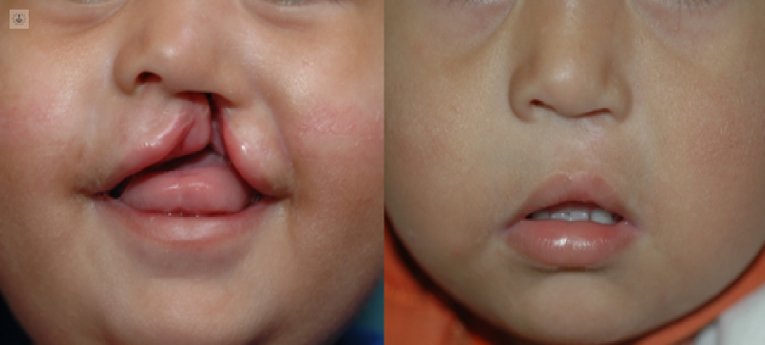
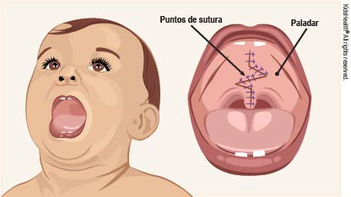
Atencion a niños con labios leporinos

Slide 2

El labio leporino y la hendidura del paladar son orificios o hendiduras en el labio superior, en el techo de la boca (paladar) o en ambas partes. El labio leporino y la hendidura del paladar se producen cuando las estructuras faciales de un feto no se cierran por completo.
El labio leporino y la hendidura del paladar son algunos de los defectos congénitos más frecuentes. Ocurren con mayor frecuencia como defectos congénitos aislados, pero también se asocian con muchos síndromes o trastornos genéticos hereditarios.
Tener un bebé que nació con estos defectos puede resultar angustiante, pero el labio leporino y la hendidura del paladar se pueden corregir. En casi todos los bebés, se puede hacer una serie de cirugías para restaurar el funcionamiento adecuado y obtener una apariencia más normal, con una cantidad mínima de cicatrices.

Slide 3
Síntomas
Por lo general, una separación (hendidura) en el labio o en el paladar se identifica de inmediato al momento del nacimiento. El labio leporino y paladar hendido pueden manifestarse de la siguiente manera:
Una separación en el labio y en la parte superior de la boca que afecta uno o ambos lados del rostro.
Una separación en el labio que puede presentarse solo como una pequeña hendidura o que puede extenderse desde el labio a través de la encía superior y del paladar hasta la parte inferior de la nariz.
Una separación en la parte superior de la boca que no afecta la apariencia del rostro.

